Slide 1



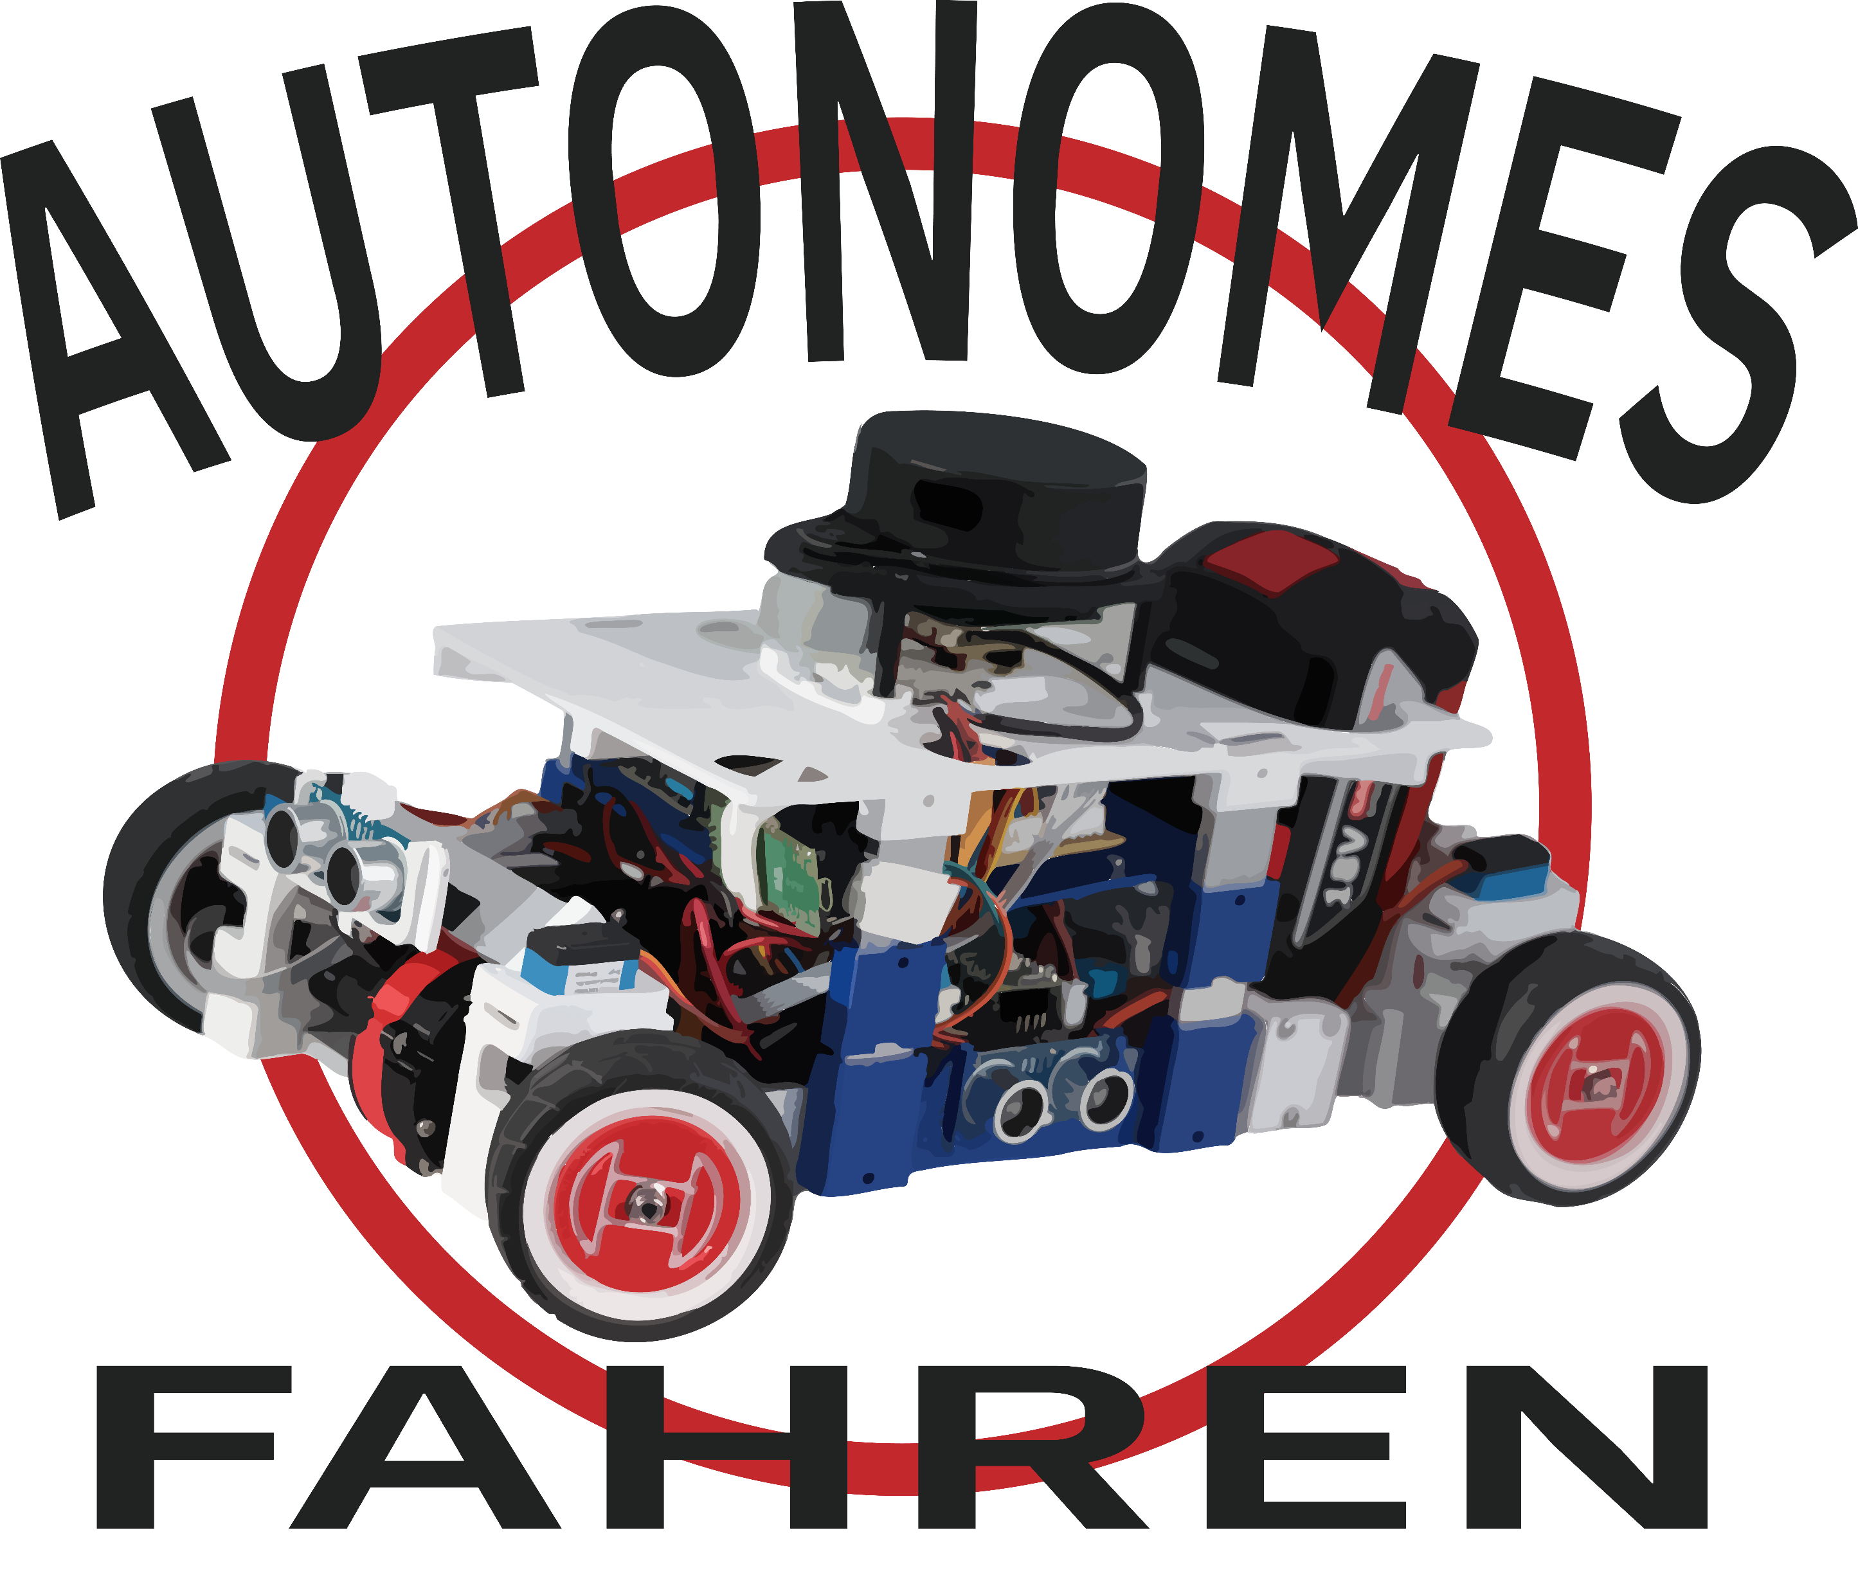
PROJEKT AUTONOMES FAHREN
Damian Erdsieck, Marvin Kasteiner, Sebastian Profous, Fabian Raidl, Oliver Soukup

Slide 2
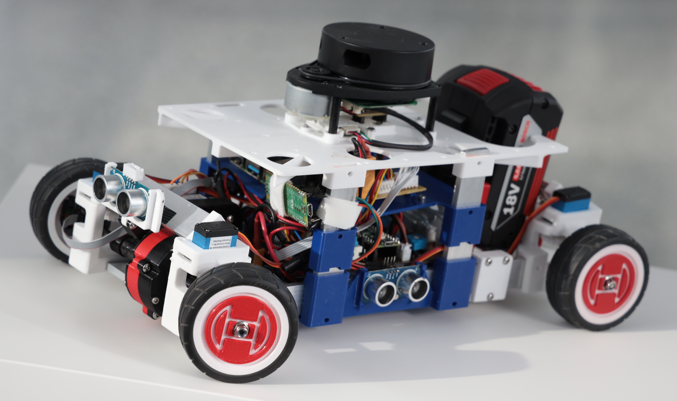
01 DAS TEAM
02 PROJEKTZIEL
03 PRODUKTEINSATZ
04 HAUPTAUFGABEN
05 ZEITAUFWAND
06 MACHBARKEIT
07 AKTUELLER STAND
08 NÄCHSTE SCHRITTE

Slide 3
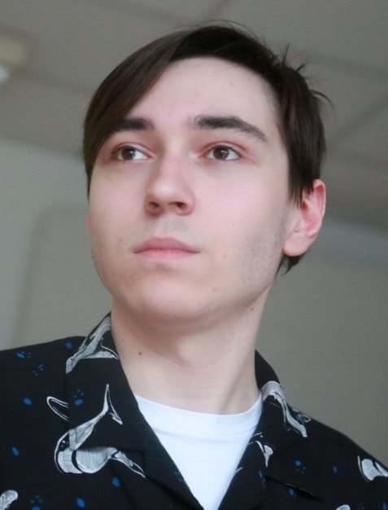
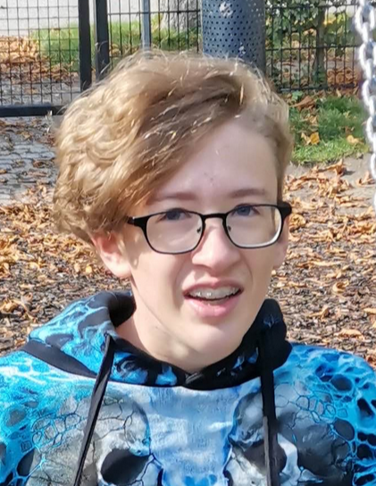
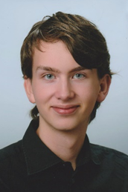
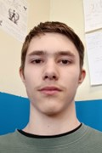
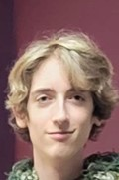
DAS TEAM
Damian Erdsieck
Design & Konzepte
Marvin Kasteiner
Design & Konzepte
Sebastian Profous
Projektleiter & Entwicklung
Fabian Raidl
Entwicklung
Oliver Soukup
Entwicklung

Slide 4
PROJEKTZIEL
Ziel:
Autonomer Roboter für den 9. Stock des TGMs
Funktion:
Selbstständiges Ausweichen von Hindernissen
Notes:
Das Projektgesamtziel besteht darin, dass ein funktionierender Roboter sich autonom durch den 9. Stock des TGMs bewegen kann. Dabei muss er selbstständig etwaigen Hindernissen ausweichen können.

Slide 5
PRODUKTEINSATZ
Zweck des fertigen Roboters:
Vorzeigeprojekt für Präsentationen bei Bosch und ASFINAG
Verwendung bei Tagen der Offenen Tür am TGM
Übergabe an Auftraggeber:
Code und Anleitung
Dokumentation von Entwicklungsänderungen
Notes:
Der fertige Roboter soll als Vorzeigeprojekt bei etwaigen Präsentationen der Firmen Bosch und ASFINAG sowie bei Tagen der Offenen Tür im TGM verwendet werden. Der Code und eine Anleitung mit, im Entwicklungsprozess aufgetretenen, Veränderung am Roboter werden die Auftraggeber weitergegeben.

Slide 6
HAUPTAUFGABEN ALS PHASEN

Slide 7
1. VORPROJEKT
Kommunikation mit Auftraggebern herstellen
2. ENTWURF
Testen der neuen Technologien, Konzepte erstellen
3. REALISIERUNG
Entwicklung und Umsetzung eines Prototyps, Zusammensetzen des Fahrzeugs

Slide 8
4. TESTEN
Testen der verschiedenen Funktionen des Fahrzeuges im 9. Stock
5. ABSCHLUSS
Projektabnahme als Präsentation mit AV, Ggf. Auftritt beim Meet & Greet
6. NACHPROJEKT
Evaluierung ob Folgeprojekt sinnvoll ist, eventuelles Diplomprojekt vorschlagen

Slide 9
ZEITAUFWAND
Notes:
Dadurch dass wir nur mangelhafte Informationen haben, ist ein Meilensteinplan und eine Aufwandschätzung derzeit unmöglich.

Slide 10
ZEITAUFWAND
Notes:
Das Projektgesamtziel besteht darin, dass ein funktionierender Roboter sich autonom durch den 9. Stock des TGMs bewegen kann. Dabei muss er selbstständig etwaigen Hindernissen ausweichen können.

Slide 11
ZEITAUFWAND
ABGESCHLOSSEN: 11
BACKLOG: 11
Notes:
Das Projektgesamtziel besteht darin, dass ein funktionierender Roboter sich autonom durch den 9. Stock des TGMs bewegen kann. Dabei muss er selbstständig etwaigen Hindernissen ausweichen können.

Slide 12
ERGEBNISSE DER MACHBARKEIT
Notes:
Dadurch dass wir nur mangelhafte Informationen haben, ist ein Meilensteinplan und eine Aufwandschätzung derzeit unmöglich.

Slide 13
MACHBARKEIT
Keine Machbarkeit im herkömmlichen Sinne durchgeführt -> Evaluation Sprint
MDEKs
Prototyping
Implementierung
Notes:
Der fertige Roboter soll als Vorzeigeprojekt bei etwaigen Präsentationen der Firmen Bosch und ASFINAG sowie bei Tagen der Offenen Tür im TGM verwendet werden. Der Code und eine Anleitung mit, im Entwicklungsprozess aufgetretenen, Veränderung am Roboter werden die Auftraggeber weitergegeben.

Slide 14
AKTUELLER PROJEKTSTAND

Slide 15
SOLL-STAND
Notes:
Der fertige Roboter soll als Vorzeigeprojekt bei etwaigen Präsentationen der Firmen Bosch und ASFINAG sowie bei Tagen der Offenen Tür im TGM verwendet werden. Der Code und eine Anleitung mit, im Entwicklungsprozess aufgetretenen, Veränderung am Roboter werden die Auftraggeber weitergegeben.

Slide 16
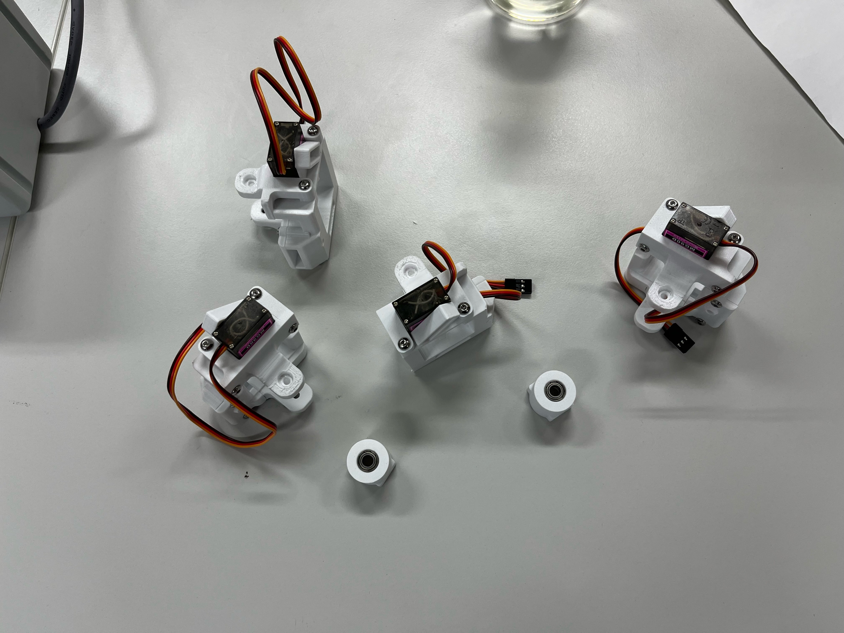
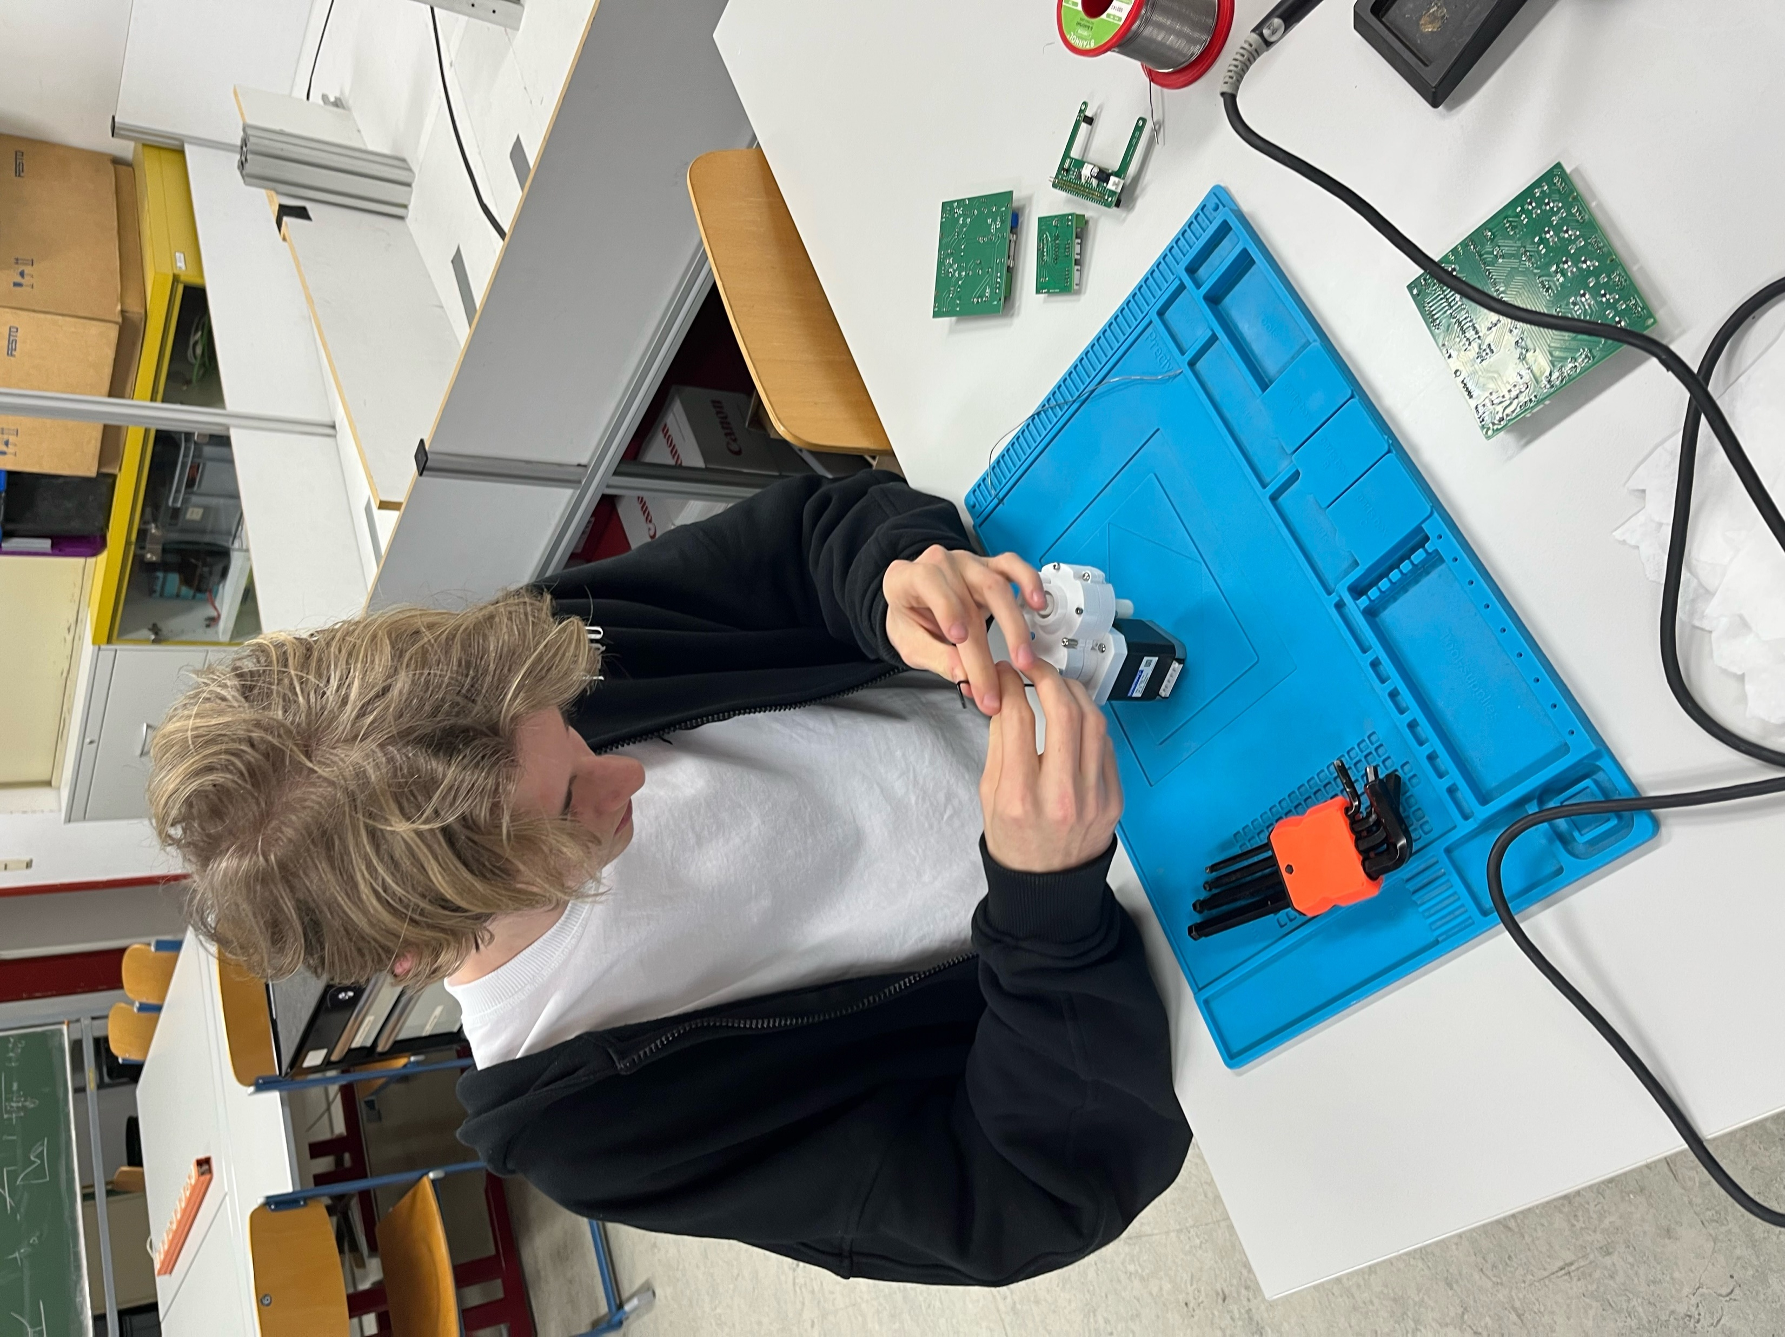
IST-STAND
Erste Teile zusammen gebaut, warten auf weitere Lieferungen
Notes:
Der fertige Roboter soll als Vorzeigeprojekt bei etwaigen Präsentationen der Firmen Bosch und ASFINAG sowie bei Tagen der Offenen Tür im TGM verwendet werden. Der Code und eine Anleitung mit, im Entwicklungsprozess aufgetretenen, Veränderung am Roboter werden die Auftraggeber weitergegeben.

Slide 17
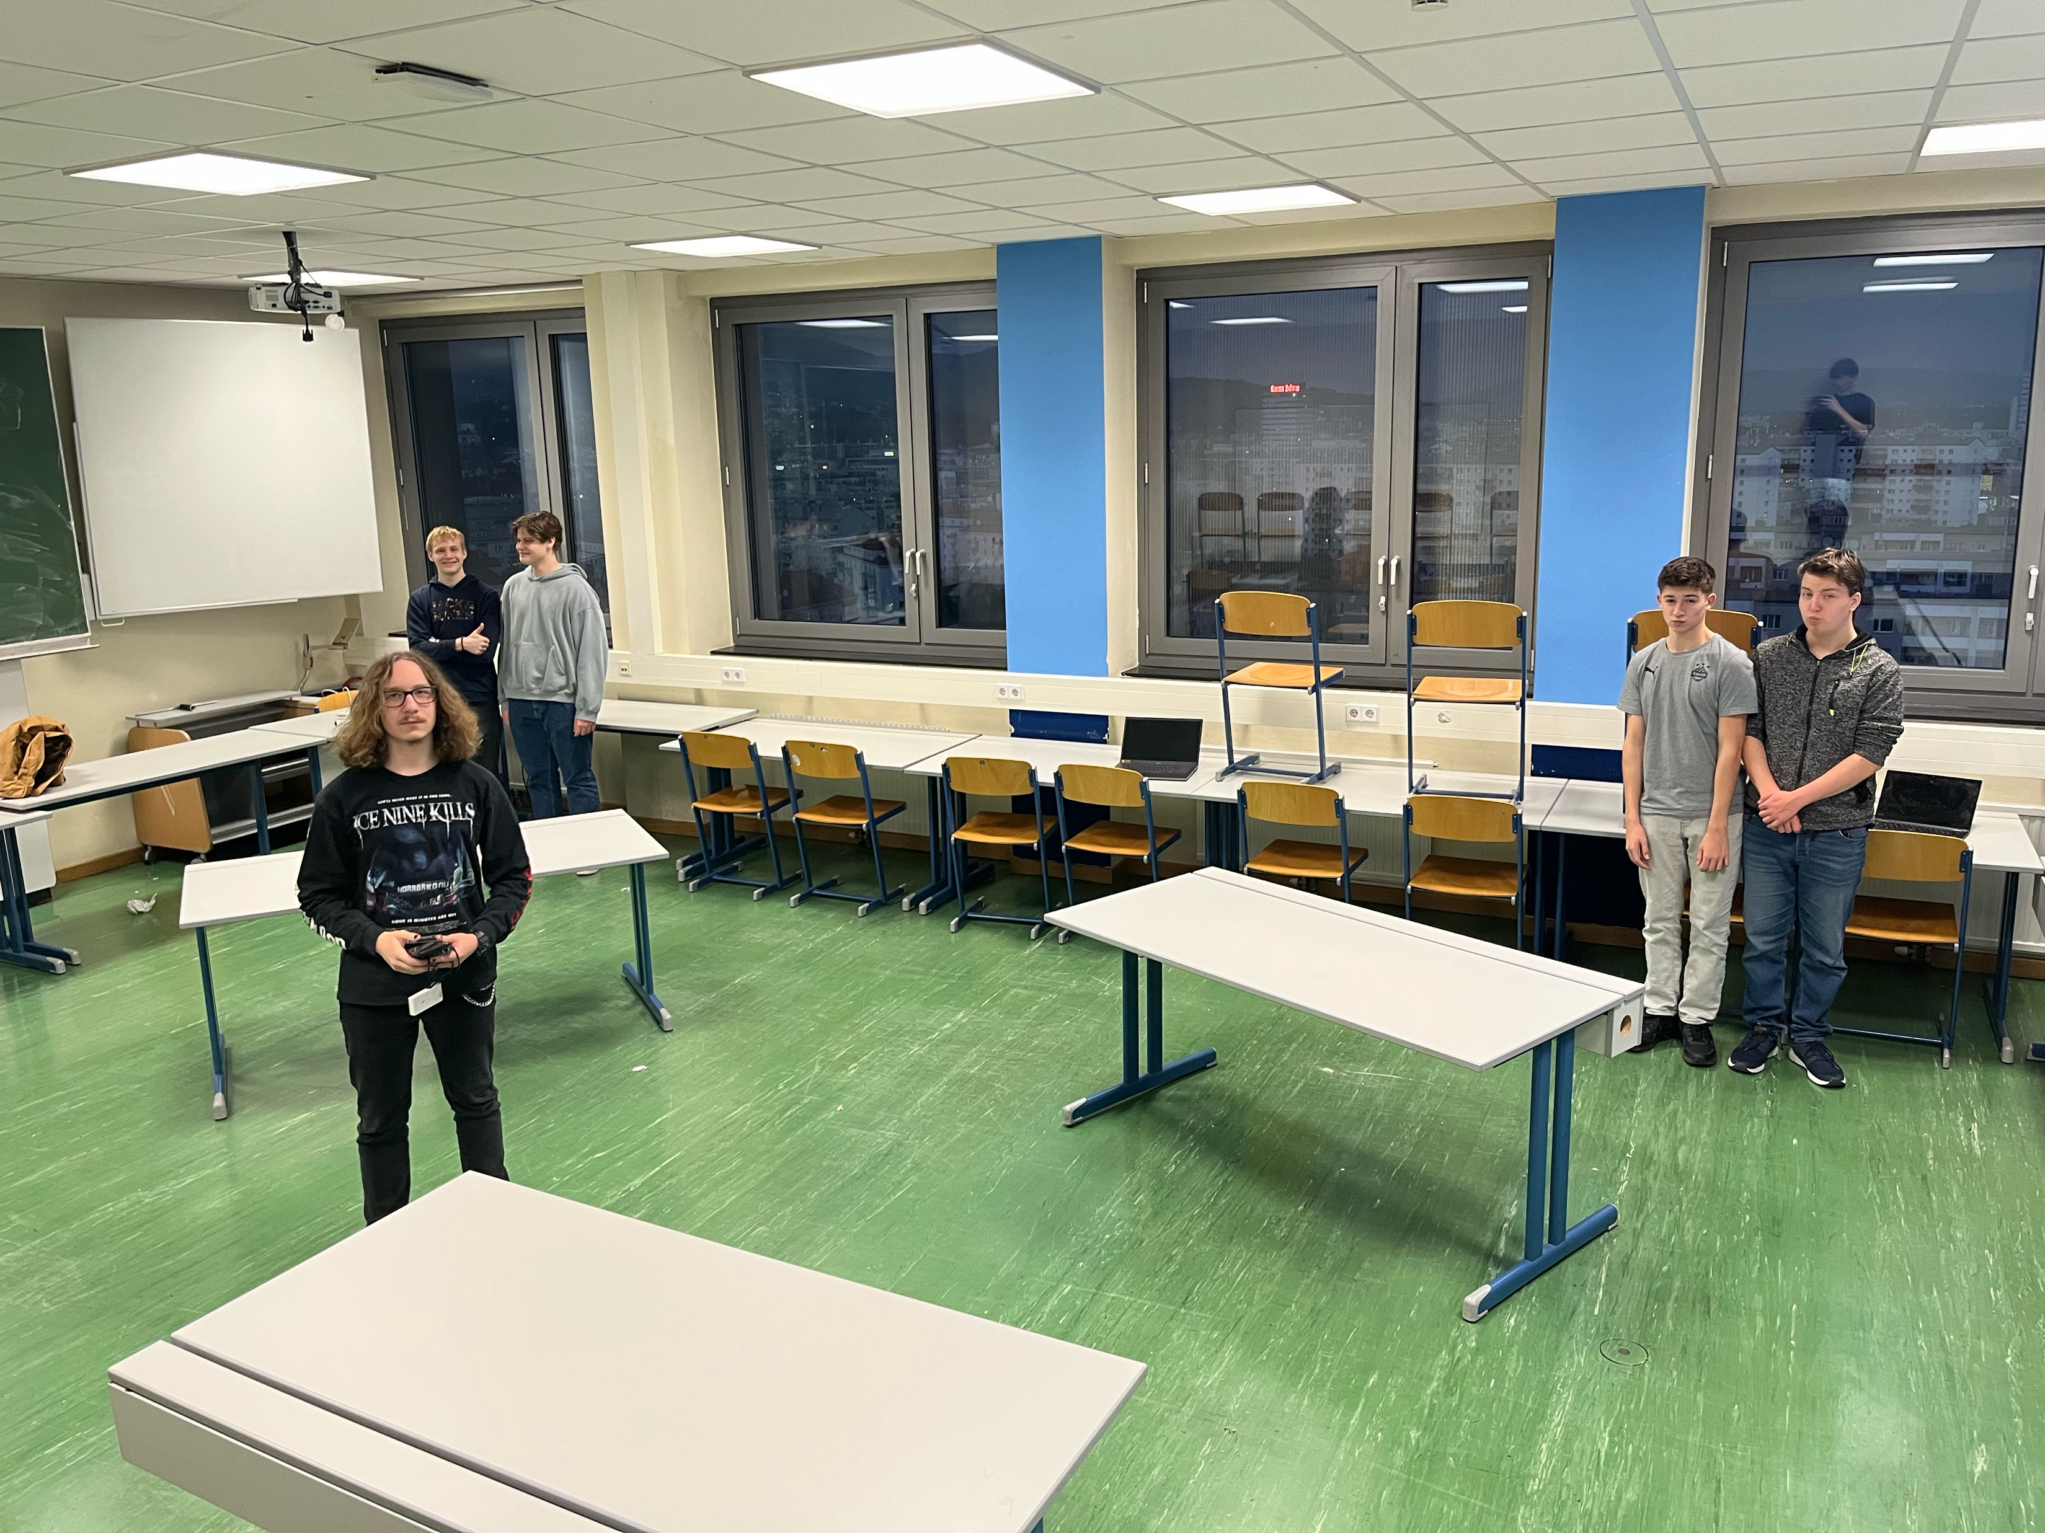
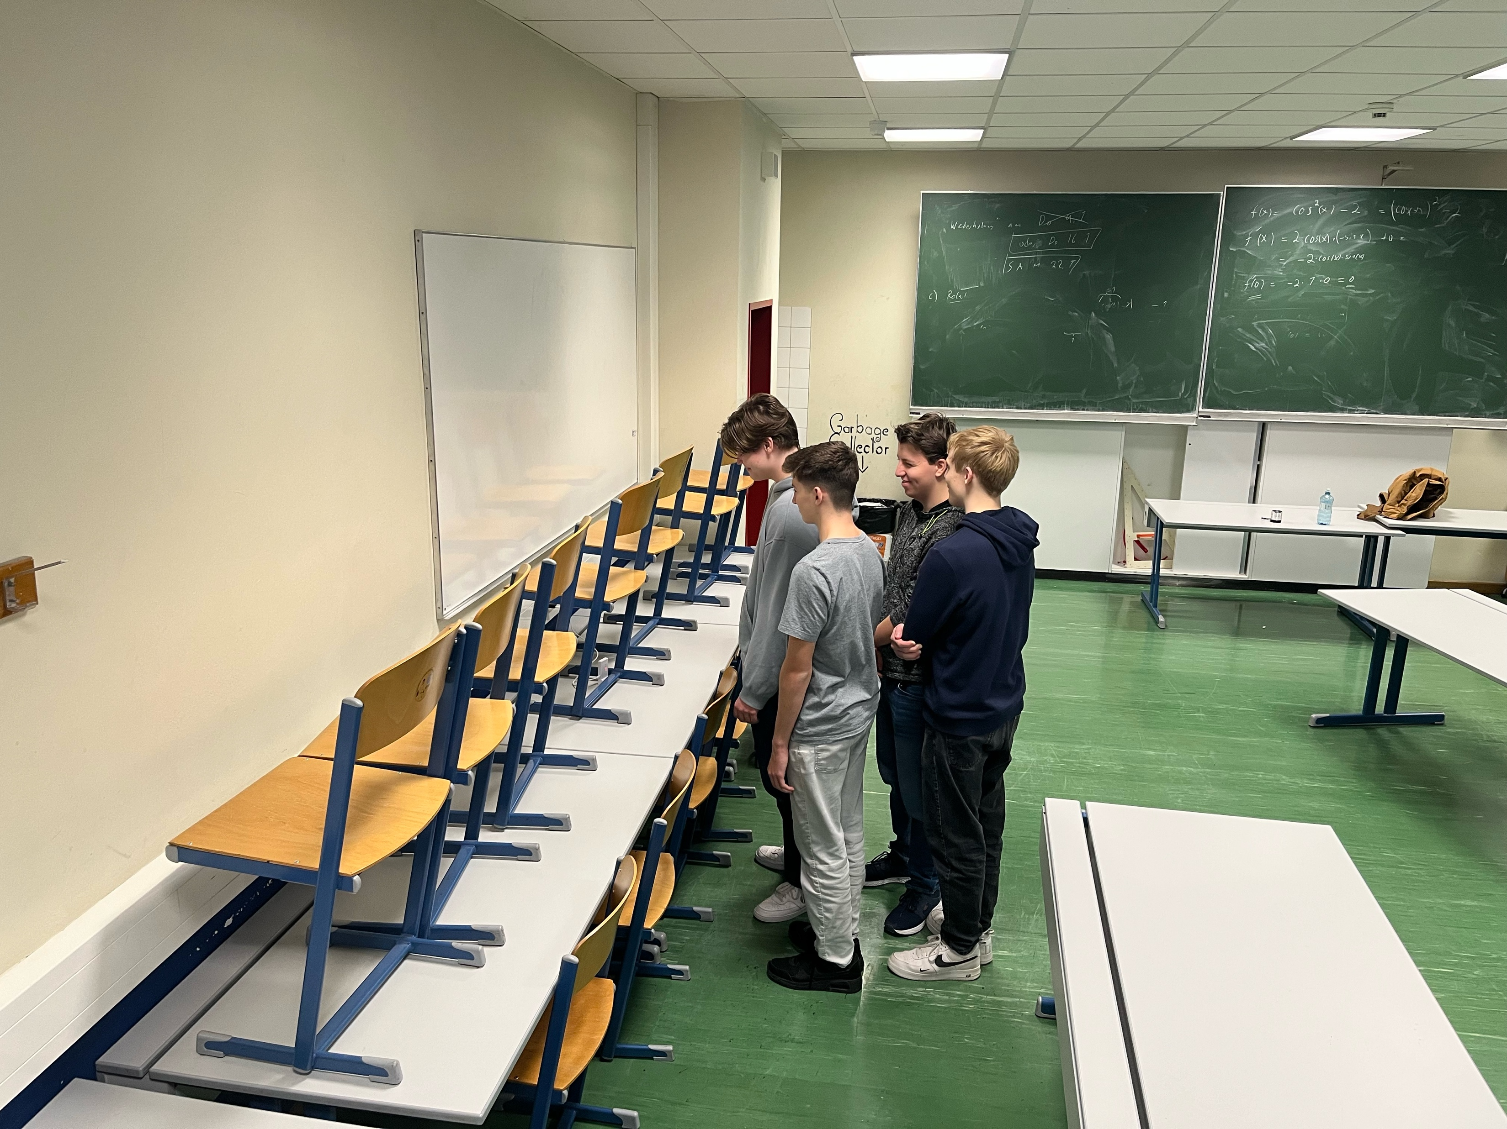
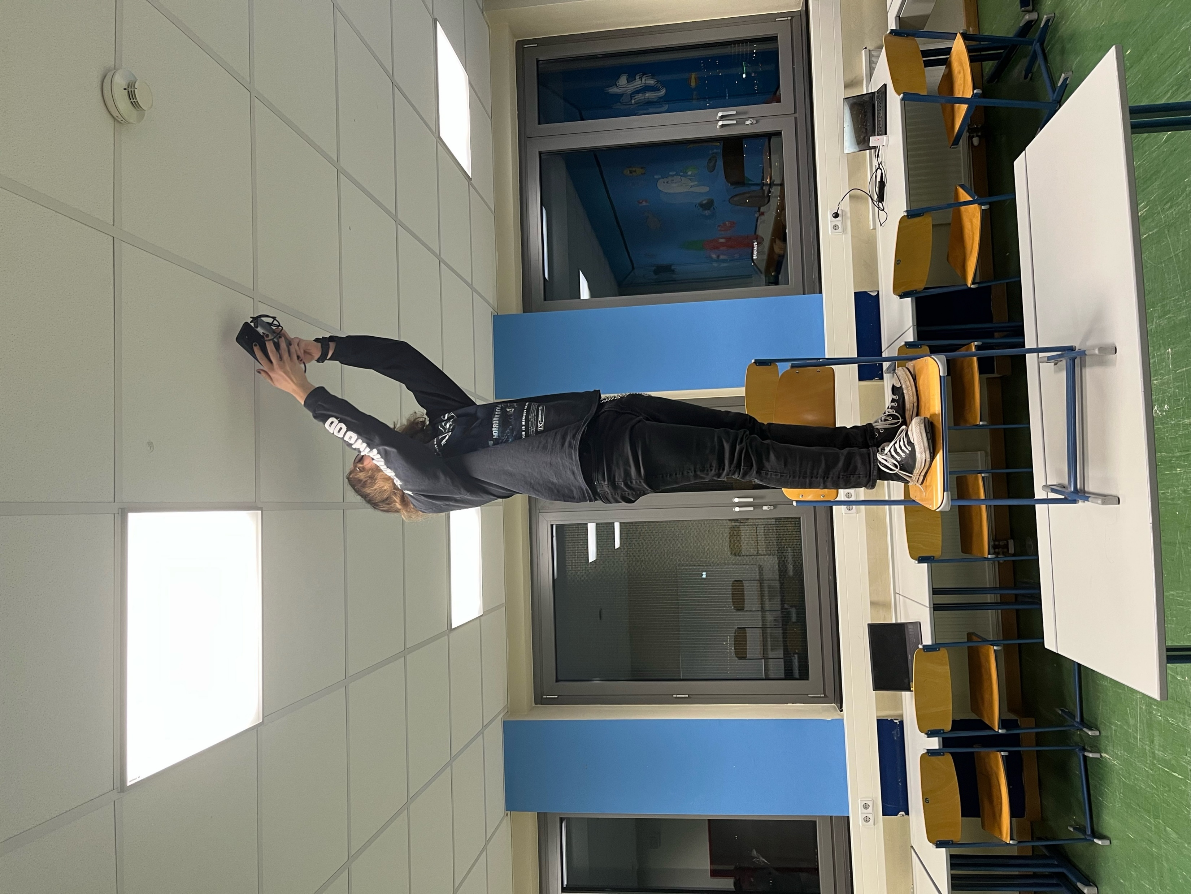
IST-STAND
Leistungstests mit den MDEKs
Notes:
Der fertige Roboter soll als Vorzeigeprojekt bei etwaigen Präsentationen der Firmen Bosch und ASFINAG sowie bei Tagen der Offenen Tür im TGM verwendet werden. Der Code und eine Anleitung mit, im Entwicklungsprozess aufgetretenen, Veränderung am Roboter werden die Auftraggeber weitergegeben.

Slide 18
IST-STAND
Erstes Programm zum auslesen der Sensorwerte: Livedemo
Notes:
Der fertige Roboter soll als Vorzeigeprojekt bei etwaigen Präsentationen der Firmen Bosch und ASFINAG sowie bei Tagen der Offenen Tür im TGM verwendet werden. Der Code und eine Anleitung mit, im Entwicklungsprozess aufgetretenen, Veränderung am Roboter werden die Auftraggeber weitergegeben.

Slide 19
NÄCHSTE SCHRITTE

Slide 20
Konzept für Tag-Positionierung im 9. Stock
Besprechung mit Prof. Koppensteiner & weitere Leistungstests
Warten auf weitere Lieferungen und Zusammenbau fortsetzen
Sensoren einbinden und auslesen

Slide 21

DANKE FÜR DIE AUFMERKSAMKEIT
Fragen?

